Slide 1
1er Congreso Internacional Bioeconomía Circular:
Retos y Oportunidades. 2021.
Fase III. Los senderos de la bioeconomía, logros y retos científicos, institucionales y de gobernanza.
14, 19 y 21 de octubre 2021

Slide 2
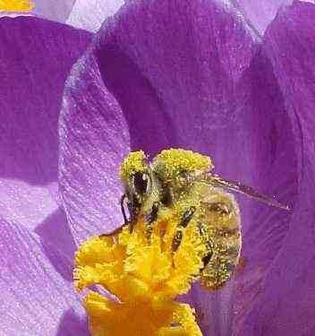
LA APIECOLOGÍA LA APORTACIÓN DE LAS ABEJAS A LA BIODIVERSIDAD DE LOS VEGETALES

Slide 3
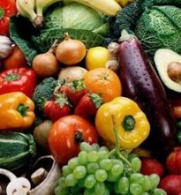
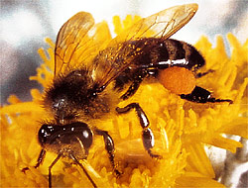
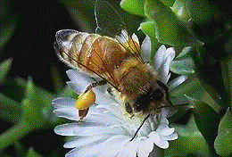
Las abejas ¿son importantes para el humano?
Son uno de los insectos más relevantes para la vida humana
Las abejas al viajar de flor en flor polinizan

Slide 4
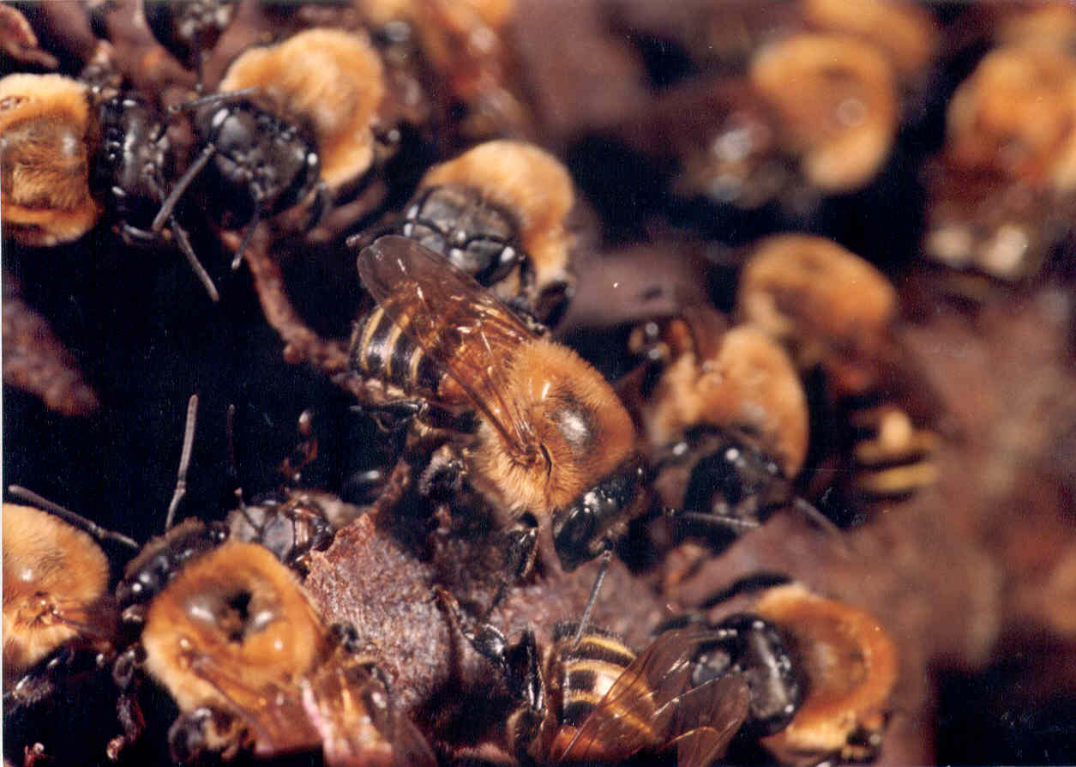
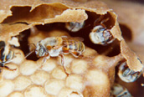
También encontramos las abejas nativas

Slide 5
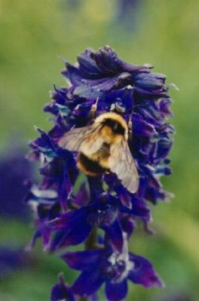
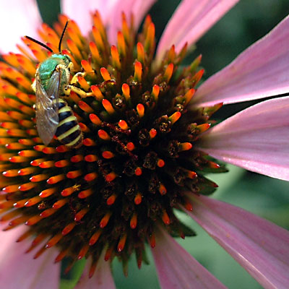
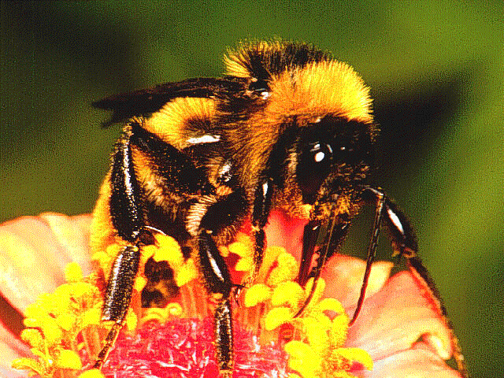
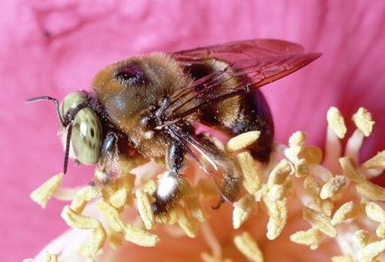
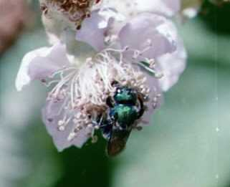
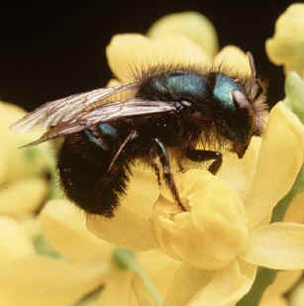
NO son los únicos insectos que polinizan
Se estiman son más de 22 subfamilias de insectos que polinizan los vegetales

Slide 6
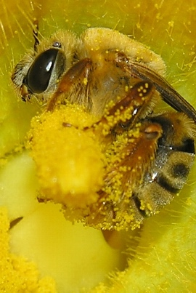
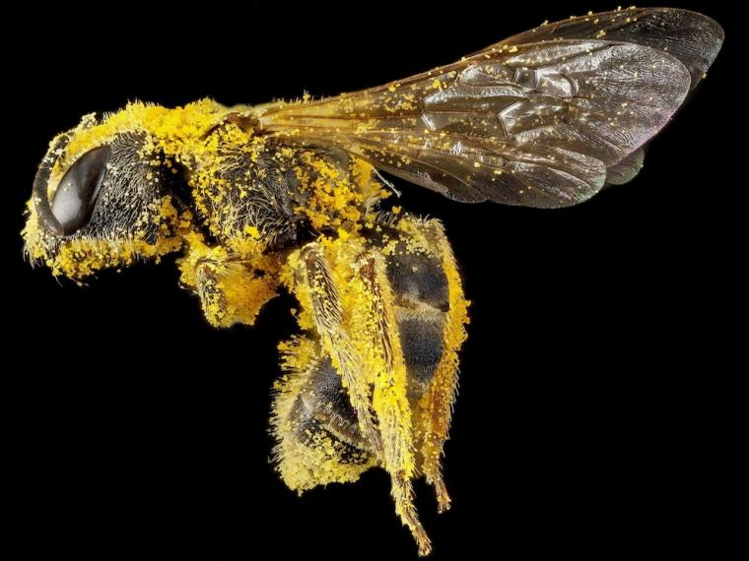
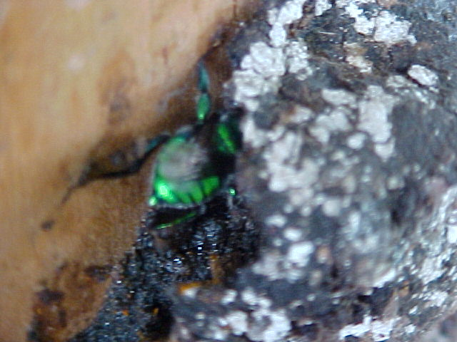
Hay una gran variedad de insectos polinizadores

Slide 7
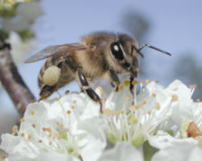
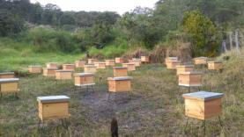
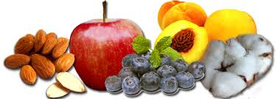
Las abejas SÍ son importantes
Polinizan
Generan más material verde
Por lo tanto:
Aumentan la producción de los vegetales
Más alimento
Para el humano
Para el ganado
Se genera más oxigeno
Se reduce la cantidad de CO₂

Slide 8
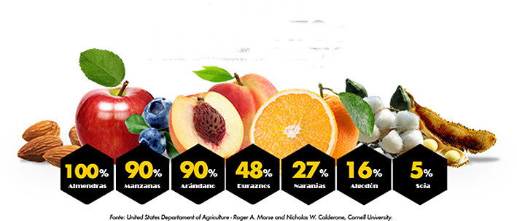

Slide 9
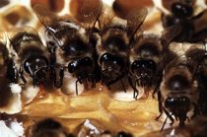
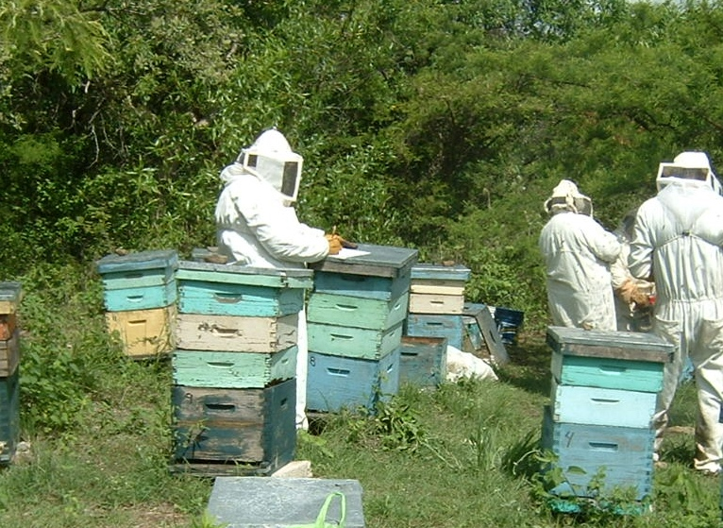
Bioeconomia en la apicultura
El manejo de las abejas
(-) Usa madera (tala de arboles)
(+) Generan 13 productos las abejas meliferas
(+) Desechos se utilizan como abono
El bagazo de la cera
abono de planta
Madera de desecho (comejen)
Plagas: polilla (degradación plasticos)

Slide 10
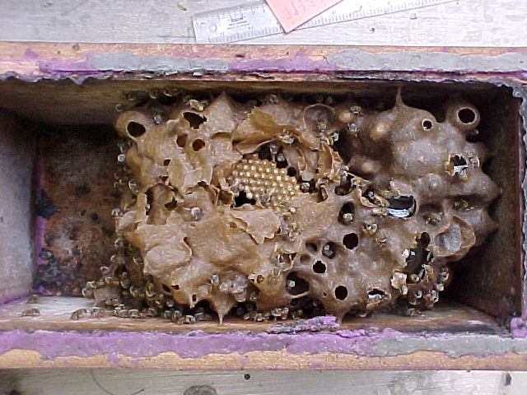
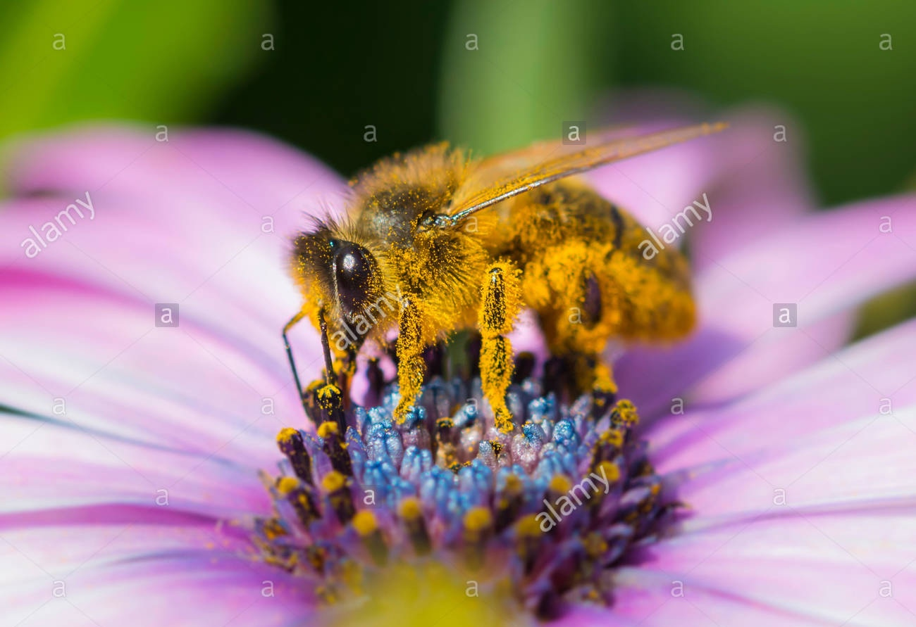
Apiecología
Los polinizadores
Quienes visitan los vegetales
22,000 subfamilias de insectos
Beneficios incuantificables
Muchas abejas nichos tróficos especificos

Slide 11
Apiecología
Generar conciencia sobre los polinizadores
Falta impulsar
Conciencia de la existencia de todos ellos
Investigaciones específicas
Estrategias puntuales de preservación y desarrollo
Problemática
Agroquímicos
Manejo técnico inadecuado
Plagas y enfermedades abejas
Desiertos verdes
Deforestación
Ausencia de lluvias
Sobreexplotación

Slide 12
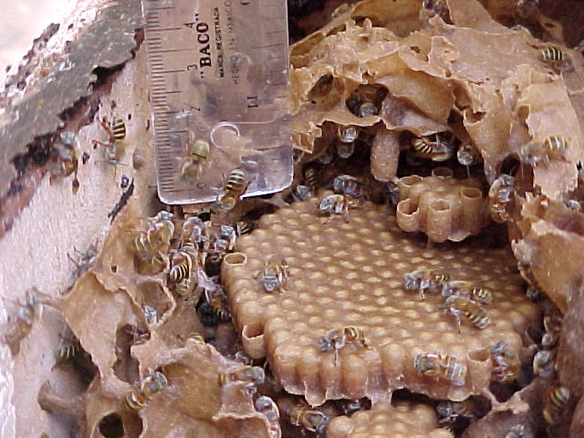
Protejer los polinizadores = Apiecología
Por una conciencia de la importancia de TODOS
Por un cuidado ecologico de los insectos
de los vegetales
Fomentar el desarrollo de polinizadores nativos
Impulsar los cuidadores de la biodiversidad

Slide 13
Apiecología desarrollo integral
Por un manejo racional de las abejas
Manejo del bienestar de las abejas
Estudiar integralmente las causas de la desaparición de las abejas
Investigar productos para agricultura no dañinos para las abejas
Capacitar al agricultor sobre la importancia y cuidado de los polinizadores

